Slide 1
Horwarts legacy
Разработчики: Максим Нижник
Владислав Тимергалеев
Владислав Степанов

Slide 2
Идея проекта
Создать игру на языке программирования python
Задачи
Создать удобный и понятный интерфейс для использования
Создать удобный и понятный интерфейс для использования
Сделать главного персонажа и мобов
Реализовать начальное и финальное окна

Slide 3
Цель игры
За наименьшее время убить всех мобов
Не умереть

Slide 4
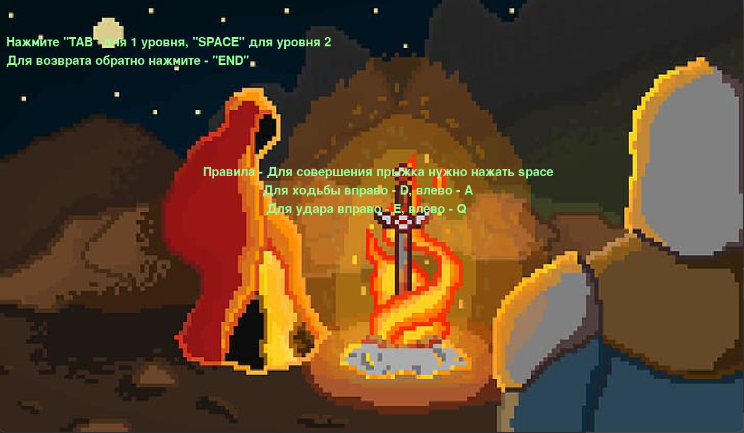
Начальный экран

Slide 5
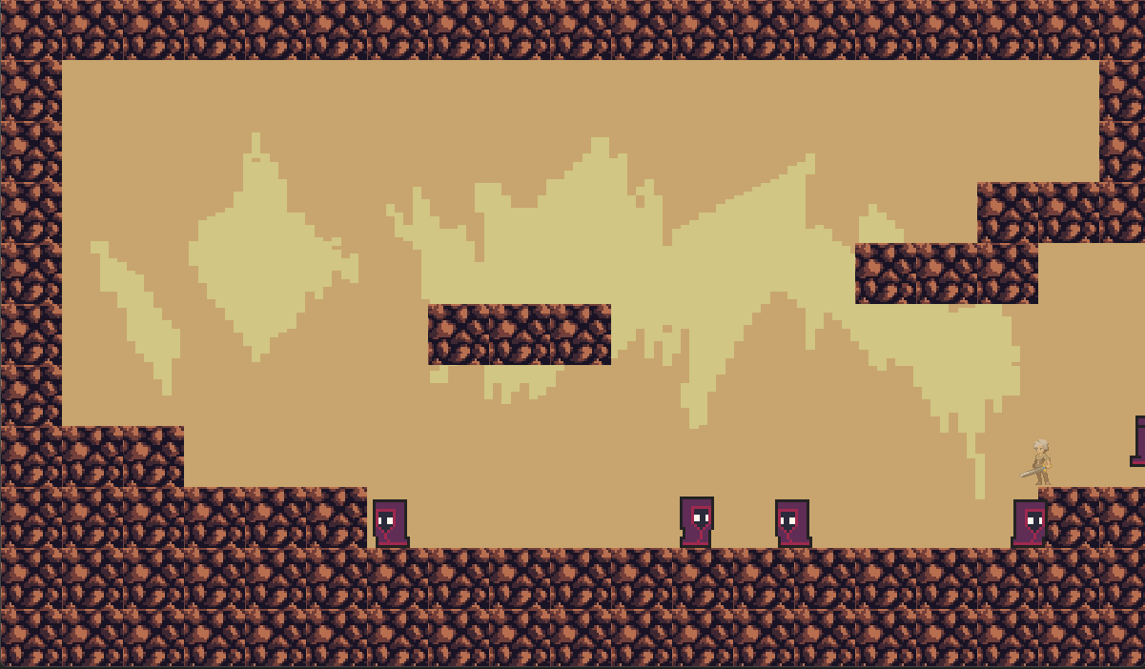
Первый уровень

Slide 6
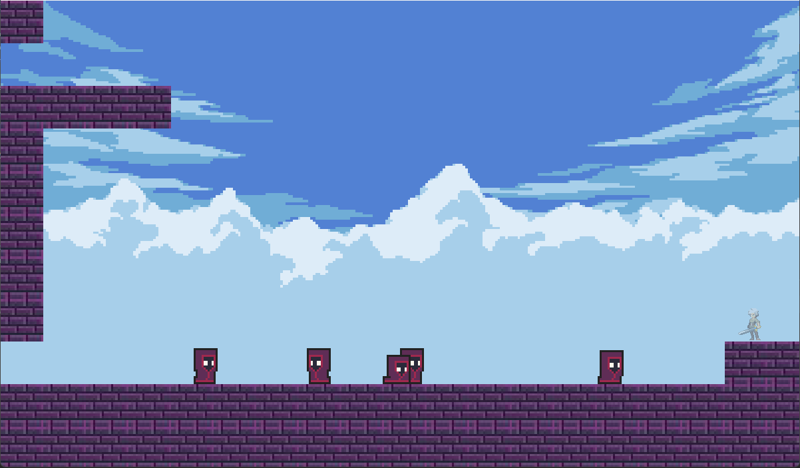
Второй уровень

Slide 7
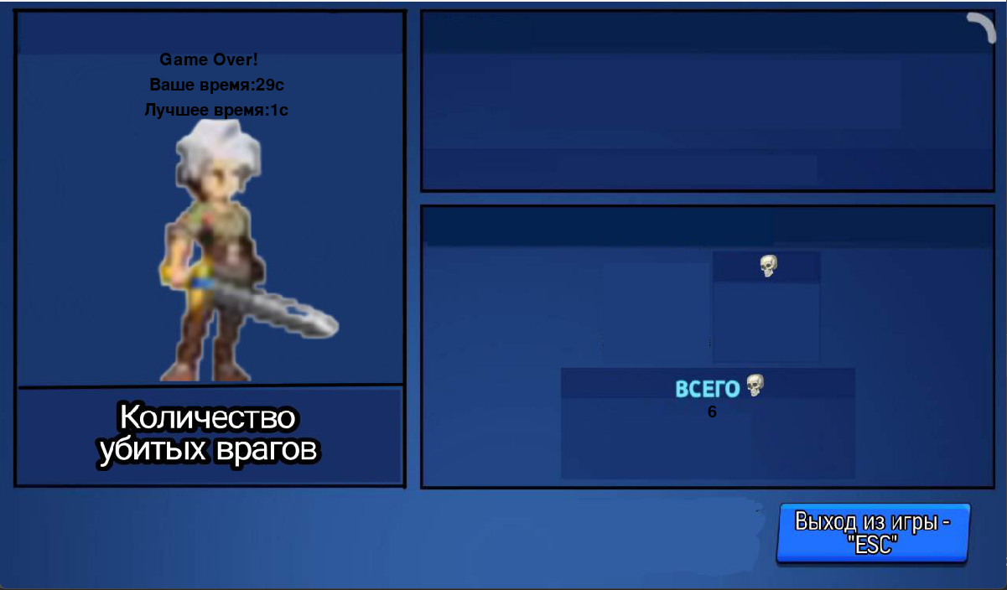
Финальное окно

Slide 8

База данных

Slide 9
Заключение
Все поставленные задачи в проекте были реализованы.
В будущем будем увеличивать количество уровней.

Slide 10
Спасибо за внимание

